Slide 1



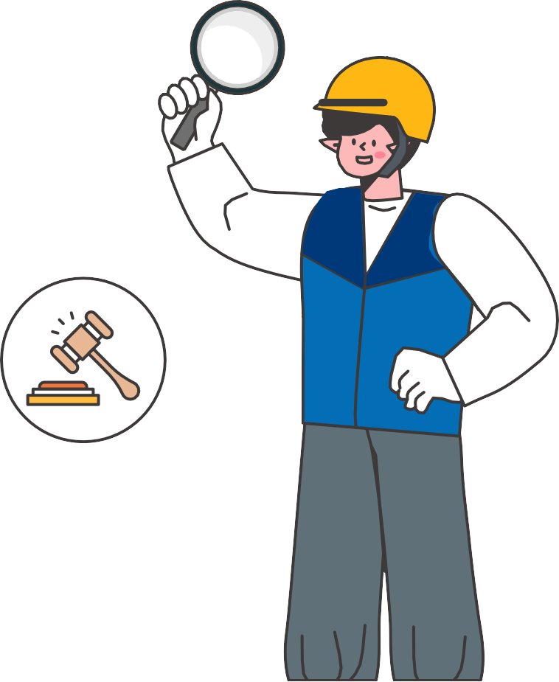

50인 미만 중소기업을 위한
중대재해처벌법의 이해

Slide 2
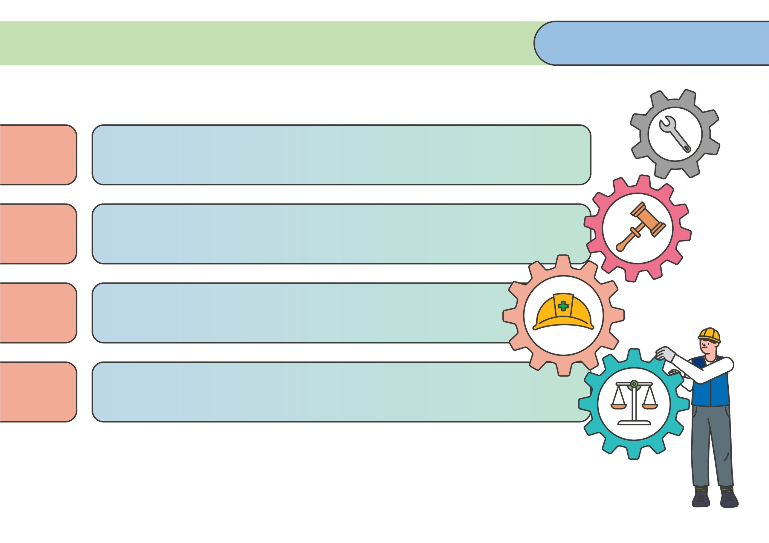
중대재해처벌법의 이해
CONTENTS
1
제정 배경 및 목적
2
산업안전보건법과 중대재해처벌법
3
법령의 주요내용
4
자주하는 질문 및 사업 안내

Slide 3

일하는 사람의 생명.건강 보호는
기본적인 경영자의 의무입니다
’22년 한 해에만 874명(산재보험법상 업무상 사망사고 기준)이 산업재해로 목숨을 잃었습니다. 중대재해가 발생하면 어떠한 방법으로도 돌이키기 어렵습니다.
사람의 생명은 무엇보다도 소중한 가치이며,
안전한 환경에서 근무할 수 있는 권리는 헌법이 보장하는 기본권입니다.
헌법제32조제1항
①모든 국민은 근로의 권리를 가진다.(이하생략)
③근로조건의 기준은 인간의 존엄성을 보장하도록 법률로 정한다.
헌법재판소2007.8.30.2004헌마670전원재판부
근로의 권리가“일할 자리에 관한 권리”만이 아니라 “일할 환경에 관한 권리”도 함께 내포하고있는바, 후자는 인간의 존엄성에 대한 침해를 방어하기 위한 자유권적 기본권의 성격도 갖고있어 건강한 작업환경, 일에 대한 정당한 보수, 합리적인 근로조건의 보장 등을 요구할 수 있는권리 등을 포함한다.
3

Slide 4

제정 배경 및 목적
1

Slide 5





















산업현장에서 산업재해로 인한 사망자가 꾸준히 발생
1
제정 배경 및 목적
1
사고사망자(명), 사고사망만인율(
)
사고사망율 OECD와 비교(’21)
0.53
0.52
0.51
0.46 0.46 0.43 0.43
969 964 971
0.43
855
882
828
874
0.35
0.29
0.15
0.07
0.08
’16 ’17 ’18 ’19 ’20 ’21 ’22
한국 독일 영국 일본 미국 OECD
(’21) (’20) (’18) (’21) (’19) 평균
2022년 사고사망자 총 874명
2022년 사고사망만인율 0.43
영국의 ’70년대, 독일.일본의 ’90년대 수준
* 영국 034(’74), 독일 0.42(’94), 일본 0.46(’94)
5

Slide 6




1
제정 배경 및 목적
2
최근, 안전보건관리에 대한 변화는 시대적 흐름
상장기업 ESG 공시의무 제도화 (한국거래소, 'ESG정보공개가이던스')
환경
사회
거버넌스
Environment
Social
Governance
온실가스배출물·에너지사용폐기물 배출
법규위반·사고
임직원현황정보보안
공정경쟁
경영진의 역할
ESG 위험 및 기회
이해관계자 참여
안전·보건
사망·부상·질병건수와조치내용명시
안전·보건 관리에 대한 인식 전환 필요
6

Slide 7
1
제정 배경 및 목적
3 중대재해처처벌법의 지향점
경영책임자가 사업 또는 사업장에 대한 안전과 보건에
관한 투자를 확대하고 안전 및 보건조치가 실효성을 갖도록
체계적으로 관리하도록 하여 중대재해를 예방하는 것
법제정 목적
경영책임자등에 대한 처벌을 규정
- 근로자를 포함한 종사자와 일반 시민의 생명과 신체를
보호하기 위한 수단으로서, 처벌자체가 궁극적인 목적이 아님
처벌규정의 목적
경영책임자가 안전보건관리체계에 관심을 갖고 안전보건관리체계를 구축하고 관리하여
산업안전보건의 질을 높이라는 메시지
7

Slide 8

산업안전보건법과 중대재해처벌법
2

Slide 9

2
산업안전보건법과 중대재해처벌법
중대재해처벌법
산업안전보건법
경영책임자의 현장 관리 · 감독 위한 안전보건관리시스템 구축
사업장의 직접적이고 구체적인 안전조치, 보건조치
기계·설비나 위험 물질 등에 대한 안전조치
*예) 폭발성 물질 제조 시 방호조치 등
안전보건관리체계 구축 및 이행 조치
원재료·가스·위험작업 등에 대한 보건조치
*예) 5kg이상 중량물 안내표시, 손잡이 부착 등
안전·보건법령상 의무 이행 관리상 조치
중대재해처벌법
안전·보건관리체계 구축 의무
+
산업안전보건법
안전조치, 보건조치 의무
산업재해 예방 달성
9

Slide 10
산업안전보건법
2
산업안전보건법과 중대재해처벌법
중대재해처벌법 (중대산업재해)
자연인인 개인사업주, 경영책임자
- 법인은 양벌규정으로 처벌
사업주를 의무주체로 규정
- 다만, 현장소장, 공장장 등 각사업장 단위의 안전보건관리책임자를 행위자로 처벌
의무주체
근로자,노무제공자,
수급인, 수급인의 근로자 및 노무제공자
근로자, 수급인의 근로자, 특수형태근로종사자
(보험설계사 등 14개 직종, 영 제67조)
보호대상
종사자
상시근로자 5명 이상 “사업 또는 사업장”
전 사업 또는 사업장 적용
(업종·규모 등에 따라 일부 적용 제외)
적용범위
중대산업재해:산업안전보건법상 산업재해 중
산업안전보건법상 산업재해 중
① 사망자 1명 이상
② 동일한 사고로 6개월 이상 치료가 필요한부상자 2명 이상
③ 동일한 유해요인으로 급성중독 등 대통령령으로정한 직업성질병자가 1년 내 3명 이상
① 사망자 1명 이상
② 3개월 이상 요양이 필요한 부상자
동시 2명 이상
③ 부상자 또는 직업성질병자 동시 10명 이상
재해정의
10

Slide 11
2
산업안전보건법과 중대재해처벌법
 | 중대재해처벌법 (중대산업재해) | 산업안전보건법
의무내용
처벌수준
사업주의안전조치
경영책임자등의 종사자에
대한 안전·보건확보 의무
① 위험기계나 폭발성 물질 등 위험물질 사용시
② 굴착·발파 등 위험 작업시
③ 추락·붕괴 우려 있는 등 위험 장소에서 작업시
① 안전보건관리체계의 구축·이행
② 재해재발방지 대책의 수립·이행
③ 중앙행정기관 등이 시정 등을 명한 사항 이행 조치
④ 안전·보건관련 의무이행에 필요한 관리상의 조치
사업주의보건조치
① 유해가스나 병원체 등 위험물질
② 신체에 부담을 주는 등 위험 작업
③ 환기·청결 등 적정 기준 유지
자연인
자연인
(사망) 1년 이상 징역 또는 10억원 이하 벌금 (병과가능)
(부상·질병) 7년 이하 징역 또는 1억원 이하 벌금
(사망) 7년 이하 징역 또는 1억원 이하 벌금
(안전·보건조치위반) 5년 이하 징역 또는 5천만원 이하 벌금
법인
법인
(사망) 50억원 이하 벌금
(부상·질병) 10억원 이하 벌금
(사망) 10억원 이하 벌금
(안전·보건조치위반) 5천만원 이하 벌금
개인사업주 또는 경영책임자가 법에 따른 의무를 다하였다면 의무 위반으로 처벌되지 않음

Slide 12

법령의 주요내용
3

Slide 13
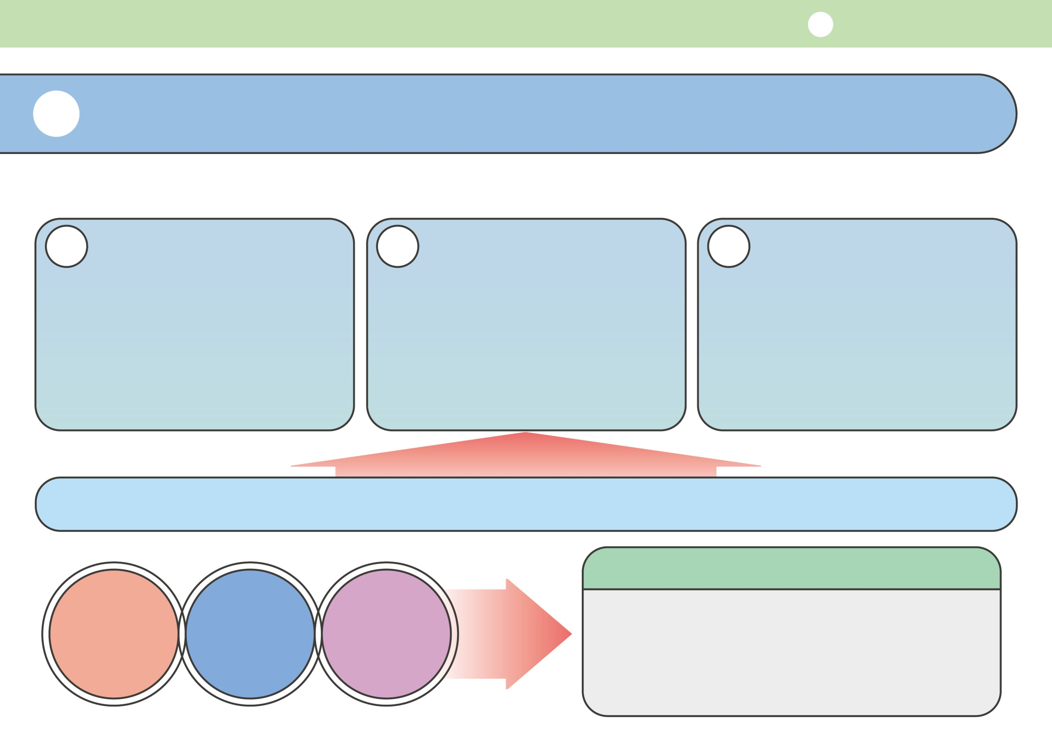
“중대산업재해”란?
3
법령의 주요내용
1
「산업안전보건법」 제2조제1호에 따른 산업재해 중 아래의 결과를 야기한 재해
1
2
3
동일한유해요인으로
동일한 사고로
6개월 이상 치료가 필요한
부상자가 2명 이상
급성중독 등 대통령령으로정한 직업성 질병자가
1년 내 3명 이상
*직업성 질병의 범위는 대통령령에 위임
사망자 1명 이상
[대통령령으로 위임하고 있던 “급성중독 등 직업성질병”의 기준 마련]
24가지 질병을 직업성 질병으로 규정
인과관계 명확성 (급성)
사업주의 예방
가능성
피해의 심각성
① 유기화합물, 금속류, 산 및 알카리류, 가스상태 물질류, 허가 대상 유해물질, 금속가공유 등 각종 화학적 인자에 의한 급성중독(1~13호)
② 랩토스피라증, 산소결핍증, 열사병 등 급성중독에준하는 질병(14~24호)
13

Slide 14



중대재해처벌법상 주요 정의
3
법령의 주요내용
2
근로기준법에따른근로자
도급, 용역, 위탁 등 계약의 형식에 관계 없이
그 사업의 수행을 위하여 대가를 목적으로 노무를 제공하는 자
사업이 여러 차례 도급이 된 경우
- 각 단계의 수급인, 수급인의 근로자·노무를 제공하는 자
종사자
자신의사업을영위하는자
사업주
타인의노무를제공받아사업을하는자
14

Slide 15
3
법령의 주요내용
2
중대재해처벌법상 주요 정의
사업을 대표하고 사업을 총괄하는 권한과 책임이 있는 사람 또는 이에 준하여 안전.보건에 관한 업무를 담당하는 사람
대내적으로 사무를 총괄하여 집행, 대외적으로 해당 사업을 대표
*예) 기업의 대표이사, 단체 등의 이사장, 기관장 등
형식상 직위·명칭에 관계 없이
실질적으로 사업을 총괄하는 권한과 책임이 있는 사람
① 직무, ② 책임과 권한, ③ 기업의 의사결정 구조 등을 종합적으로 판단
사업 전반의 안전·보건확보의무 이행에 관한
최종적 의사결정권을 가진 사람
형식적으로 안전보건담당이사 등 안전보건업무를 담당하더라도 관련 예산, 인력 조직에 관한 최종 의사결정권을 위임받은 사람이 아니라면 이에 해당하지 않음
경영책임자
15

Slide 16






법 적용범위
3
법령의 주요내용
3
상시근로자 5명 이상 사업또는 사업장의개인사업주 또는 경영책임자 등
2024.1.27.부터 개인사업주 또는 상시근로자
5명~49명인 사업 또는 사업장에 확대 적용
16

Slide 17


3
법령의 주요내용
참고
상시근로자 수의 판단과 산정(근로기준법 시행령 제7조의2 참고)
상시
근로자
=
법적용 사유발생일 전 1개월 사용한 근로자의 연인원(延人員)
같은 기간 중의 가동일수
산정 원칙
모든 사업 또는 사업장의 상시근로자 수를 합산
근로기준법에 따라 상시근로자 수를 산정
- 통상근로자, 기간제근로자, 단시간근로자 등 고용형태 불문 포함
※ 파견근로자는 개인사업주나 법인 또는 기관의 상시근로자에 포함
산정 대상 근로자 범위
17

Slide 18

3
법령의 주요내용
4
경영책임자등의 안전 및 보건 확보 의무
1
안전보건관리체계 구축 및 그 이행에 관한 조치
2
재해발생 시 재발방지대책의 수립 및 그 이행에 관한 조치
3
중앙행정기관·지방자치단체가 관계 법령에 따라 개선, 시정 등을 명한 사항의 이행에 관한 조치
4
안전·보건 관계 법령에 따른 의무이행에필요한 관리상의 조치
*1,4의 구체적인 내용은 대통령령 위임
18

Slide 19
















기업 규모별 의무 비교
3
법령의 주요내용
5
안전보건관리체계 구축.이행 조치(9개)
조치 사항
50인 이상
50인 미만
1
안전보건 목표.경영방침의 설정
2 안전보건 전담 조직*의 설치
* 안전.보건 관련 인력을 3명 이상 두어야하는 사업장 중 500인 이상 사업장,
시공순위 200위 이내 건설사업자(산안법 17~19, 22)
3
유해, 위험요인 확인.개선 절차 마련, 점검 및 필요한 조치
4
안전보건 인력.시설.장비 구비 및 유해.위험요인 개선에 필요한 예산의 편성.집행
5
안전보건관리책임자 등의 업무수행 지원, 평가 및 관리
* 50인 미만 사업장 일부 업종에 관리감독자 선임시 적용
6
안전관리자, 보건관리자, 안전보건관리담당자 등 배치
* 50인 이상 사업장은 1명 이상 선임, 20~50인 미만 사업장은 제조업, 임업, 하수환경.폐기업 등 5개 업종에 한해 1명 이상 선임
7
종사자의견청취및개선방안마련,조치여부점검
8
중대산업재해 발생시 조치 매뉴얼의 마련, 조치여부 점검
9
도급.용역.위탁시 종사자 안전보건 확보 조치
관계법령상의무이행.관리(4개),재발방지대책(1개)및시정개선(1개)조치등부여
19

Slide 20

3
법령의 주요내용
경영책임자등의 안전 및 보건 확보 의무
1
안전보건관리체계 구축 및 그 이행에 관한 조치

Slide 21
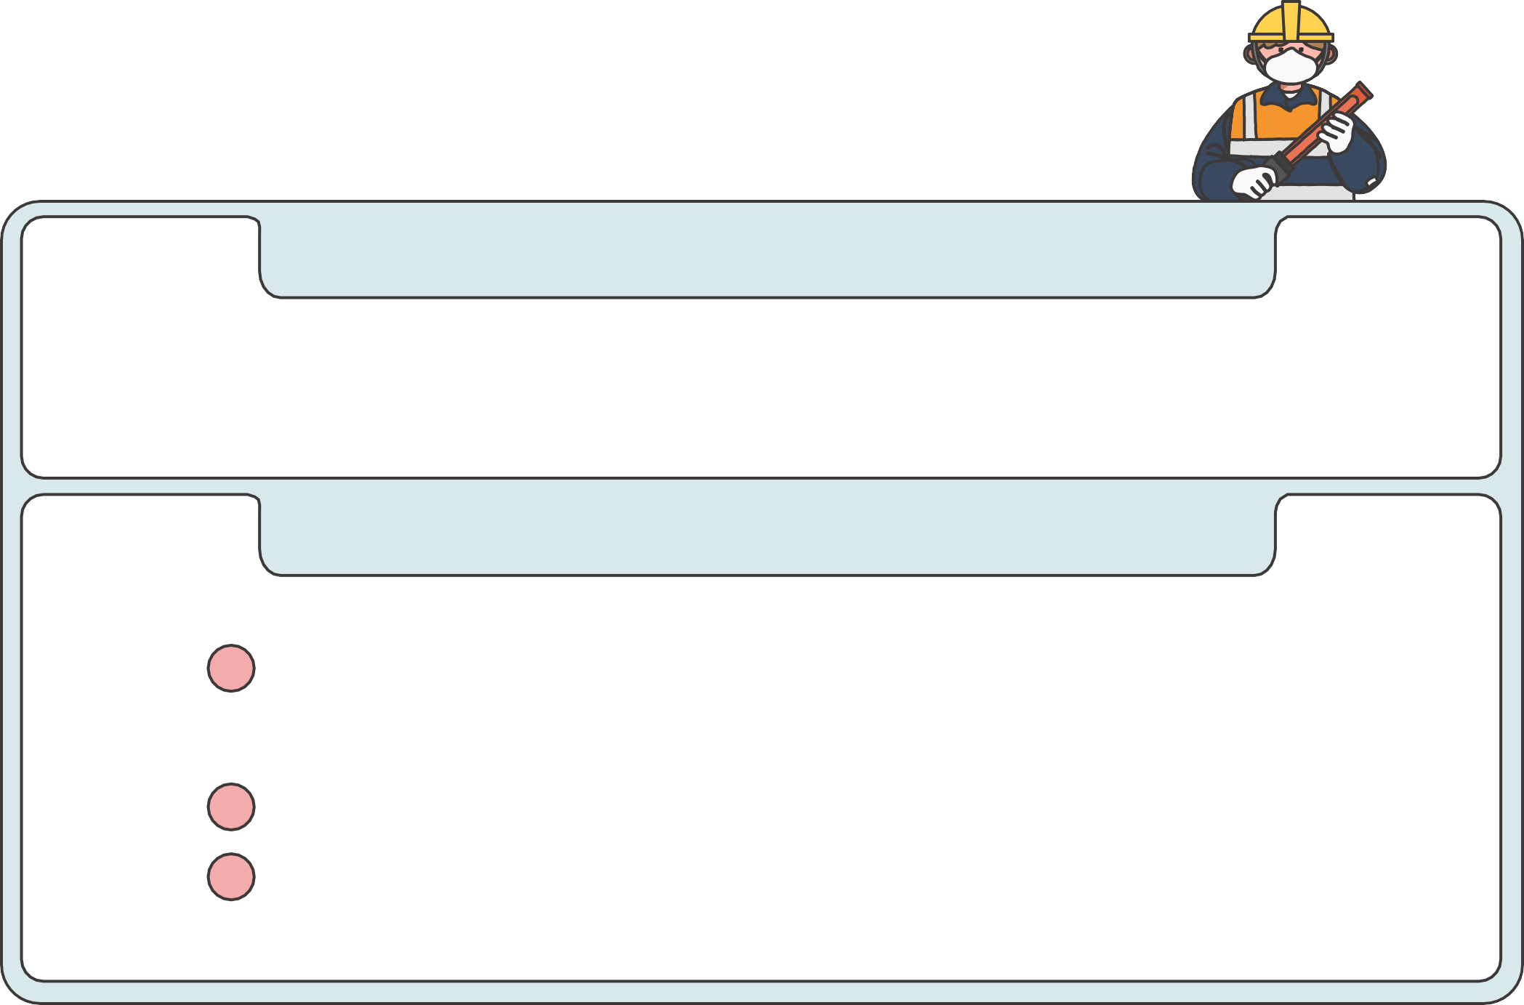
3
법령의 주요내용
안전 및 보건 확보 의무
1. 안전보건관리체계 구축 및 그 이행에 관한 조치
1 - ①
안전·보건에 관한 목표와 경영방침 설정
목표와 경영방침이란
경영책임자등의 안전보건에 관한 지속적인 개선 및 실행방향
목표와 경영방침 설정 방법
1
사업또는 사업장의 특성, 유해.위험요인, 규모 등을 고려한 구체적인 내용이어야 함
2
현실적으로 달성 가능한 것이어야 함
3
종사자 등 구성원이 공감 할 수 있어야 함
21

Slide 22
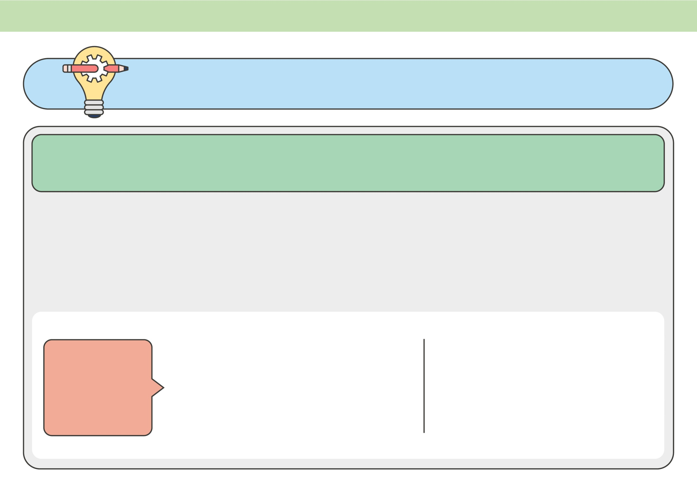
실행방법 예시
3
법령의 주요내용
중소기업의 경우 중대재해가 발생할 가능성이 높은 위험요소를 1~2개로특정할 수 있다면 이에 대한 예방 활동을 목표로 설정합니다.
사업장에서 반복적으로 발생한 재해 또는 유사.동종 업종에서 발생한 재해사례 등을 분석하여 이에 대한 예방활동을 목표로 설정할 수 있습니다.
예를 들어 끼임 위험요인 발굴 및 개선 이행률 끼임 작업 예방 안전작업 절차서 도입.개선 건수 등을 목표로 설정할 수 있습니다. 그 밖의 과정 중심 목표는 아래 예시를 참조하시기 바랍니다.
고위험 발굴 및 개선 이행률
위험요인 발굴 건수
안전보건 경영방침에 대한 근로자 인지율
근로자의 위험요인･아차사고 신고 건수
기계･설비의 정기검사 실시율
산업안전보건교육 이행률
건강검진 실시율/유소견자 상담률
배치 전 건강검진 실시율
안전보건
과정 중심
목표 예시
22

Slide 23
3
법령의 주요내용
안전 및 보건 확보 의무
1. 안전보건관리체계 구축 및 그 이행에 관한 조치
안전 및 보건 업무 총괄·관리 전담 조직 구성·운영
50명미만
사업장 미해당
1 - ②
안전 및 보건 업무 총괄 전담 조직
경영책임자가 현장의 안전조치 및 보건조치를 관리하는 수단으로서
사업 또는 사업장의 안전 및 보건 업무에 관한 전담 조직을 구성하고안전·보건에 관한 업무를 총괄·관리하도록 하여야함
전담 조직 설치 대상
안전관리자, 보건관리자, 안전보건관리담당자, 산업보건의를 총 3명 이상 두어야 하는 기업으로서
1
상시근로자수가500명이상인사업또는사업장
2
시공능력의 순위가 상위 200위 이내인 건설사업자
23

Slide 24
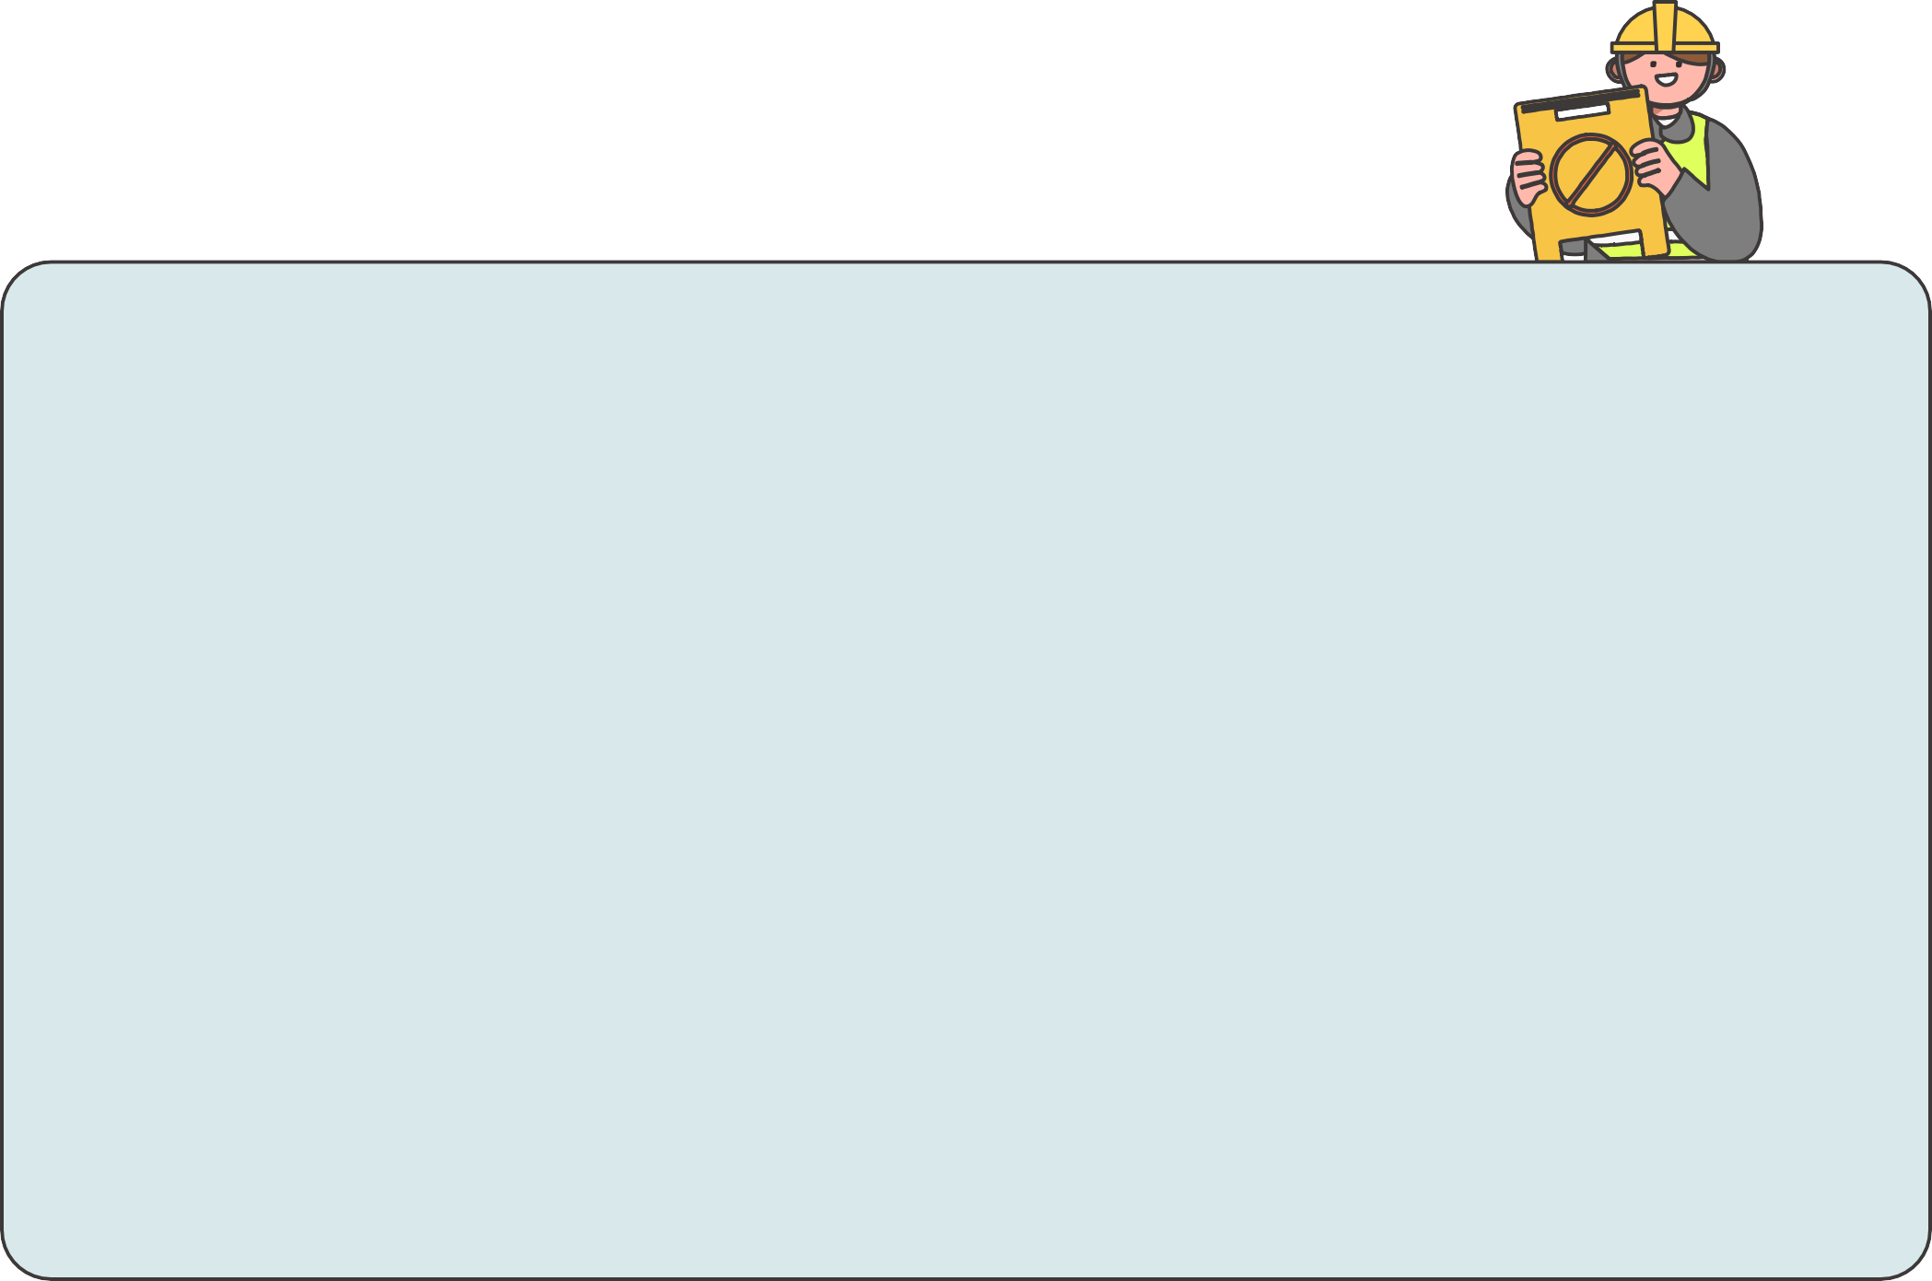


3
법령의 주요내용
안전 및 보건 확보 의무
1. 안전보건관리체계 구축 및 그 이행에 관한 조치
사업 또는 사업장의 유해.위험요인 확인 및 개선
1 - ③
유해·위험 요인 확인·개선하는 업무 절차 마련
절차에 따른 확인·개선 여부 반기1회 이상 점검
점검 후 필요한 조치
※ 산업안전보건법 제36조에 따른 위험성 평가 절차 도입, 그 절차에 따라 평가, 결과를 보고 받은 경우 유해·위험 요인의 확인및 개선에 대한 점검을 한 것으로 간주
24

Slide 25
3
법령의 주요내용
실행방법 예시
유해위험요인파악기준예시
출처:ISO45001:2018
1
조직문화적측면
안전을 경시하는풍토,과중한노동등
2
설비와취급물질등
위험기계,유해인자,위험장소,작업형태등
3
비상시,긴급상황발생
화재,폭발,천재지변시대응등
유해.위험요인 파악을 위해 위험성평가(산업안전보건법 제36조)를 적극 활용합니다.
위험성평가 절차를 마련하고 실시하여 결과를 보고 받았다면 중대재해처벌법상 유해.위험요인의 확인 및 개선에 대한 점검을 한 것으로 봅니다.
위험성평가에 관해서는 고용노동부고시*에서 절차를 자세히 설명하고 있으니 내용을 확인하고 이행하시기 바랍니다.
* 「사업장 위험성평가에 관한 지침」(고용노동부 고시 제2023-19호)
25

Slide 26
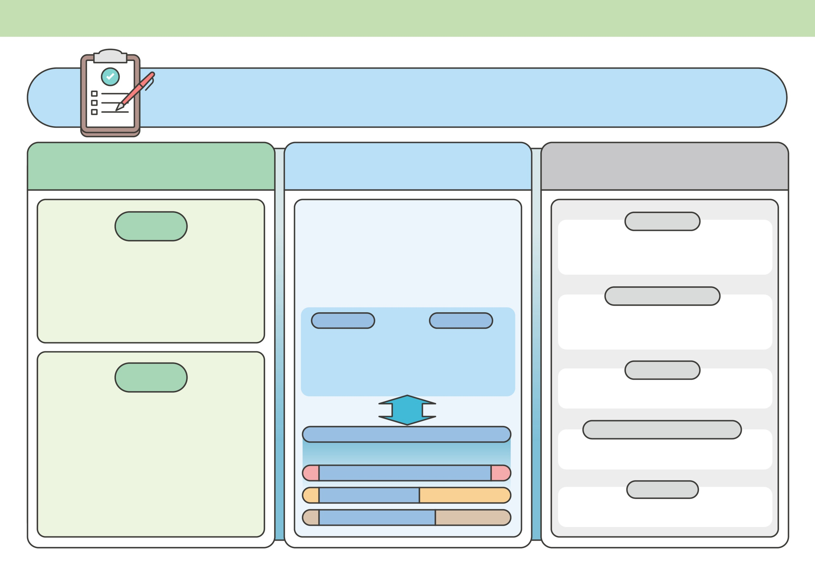
위험성평가, 이렇게 하세요
3
법령의 주요내용
누가
언제
어떻게
주도
사업주
위험성평가가 실시되도록
사업주가 주도하여 총괄 관리
1 최초평가
사업장 성립(또는 실착공)
사전준비
실시규정 작성 담당자 참여자 선정사고사례 수집 및 분석
후, 사업장 가동, 공사의 진행 등 1개월 내 착수함을 기준으로 하되,평가의 실효성이 확보되는 시기에적절하게 시행
유해.위험요인 파악
노사합동 순회점검 아차사고 분석제안제도 실시
2 정기평가
매년 위험성평가결과의 적정성 재검토
3 수시평가
설비.물질 신규 도입 또는
산업재해발생시
참여
안전보건관계자관리감독자
(직장.조장.반장.팀장등)
일반근로자협력업체관계자
위험성 결정
위험성 수준 판단 및 결정
선택
새로운 평가 방식(2+3을 갈음하는 새로운 평가)
위험성 감소대책 수립 및 실시
2 상시평가(월.주.일 단위로 일상화된 안전활동)
우선순위에 따른 대책 수립 및 실행
월
1 노사합동 순회점검 2 아차사고 분석 3 제안제도 실시 >
평가
공유 . 기록
주
원하청 합동안전점검회의 >
이행확인및점검
TBM, 교육 등을 통해 공유 및 기록
일
작업 전 안전점검회의(TBM) >
공유

Slide 27
3
법령의 주요내용
안전 및 보건 확보 의무
1. 안전보건관리체계 구축 및 그 이행에 관한 조치
1 - ④
안전 및 보건 관련 예산 편성 및 집행
재해 예방에 필요한 예산을 편성하고 용도에 맞게 집행되도록 함
1
재해예방을 위해 필요한
안전·보건인력, 시설 및 장비 구비
재해 예방에 필요한
예산 편성
2
유해·위험 요인 확인에 따른 개선
3
그 밖에 안전보건관리체계 구축 등을 위해 필요한 사항으로서 고용노동부장관이 고시한 사항

Slide 28
3
법령의 주요내용
실행방법 예시
중소기업마다 안전.보건관리에 필요한 예산은 기업의 규모와 보유한 유해.위험요인에 따라 다르므로 재정 여건에 맞게 합리적으로 실행할 수 있는 수준으로 편성합니다.
예산편성항목은 따로 정해지지 않았으며 고용노동부의 「대표이사의 안전보건계획 수립 가이드(’22.2월)」에서 9개 항목을 제시(아래참고)하고 있으므로 참고하여 기업의 실정에 맞게 활용하시기 바랍니다.
다만, 재해예방 및 유해〮위험요인의 개선에 필요한 예산은 편성에 그쳐서는 안되고 집행을 계획한 것은용도에 맞게 집행되도록 관리해야 합니다.
예산 편성 시 고려할 9가지 항목(예시)
1 | 설비및시설물에대한안전점검비용 | 2 | 근로자안전보건교육훈련비용 | 3 | 안전관련물품및보호구등구입비용
4 | 작업환경측정및특수건강검진비용 | 5 | 안전진단및컨설팅비용 | 6 | 위험설비자동화등안전시설개선비용
7 | 작업환경개선및근골격계질환예방비용 | 8 | 안전보건우수사례포상비용 | 9 | 안전보건지원을촉진하기위한캠페인비용

Slide 29
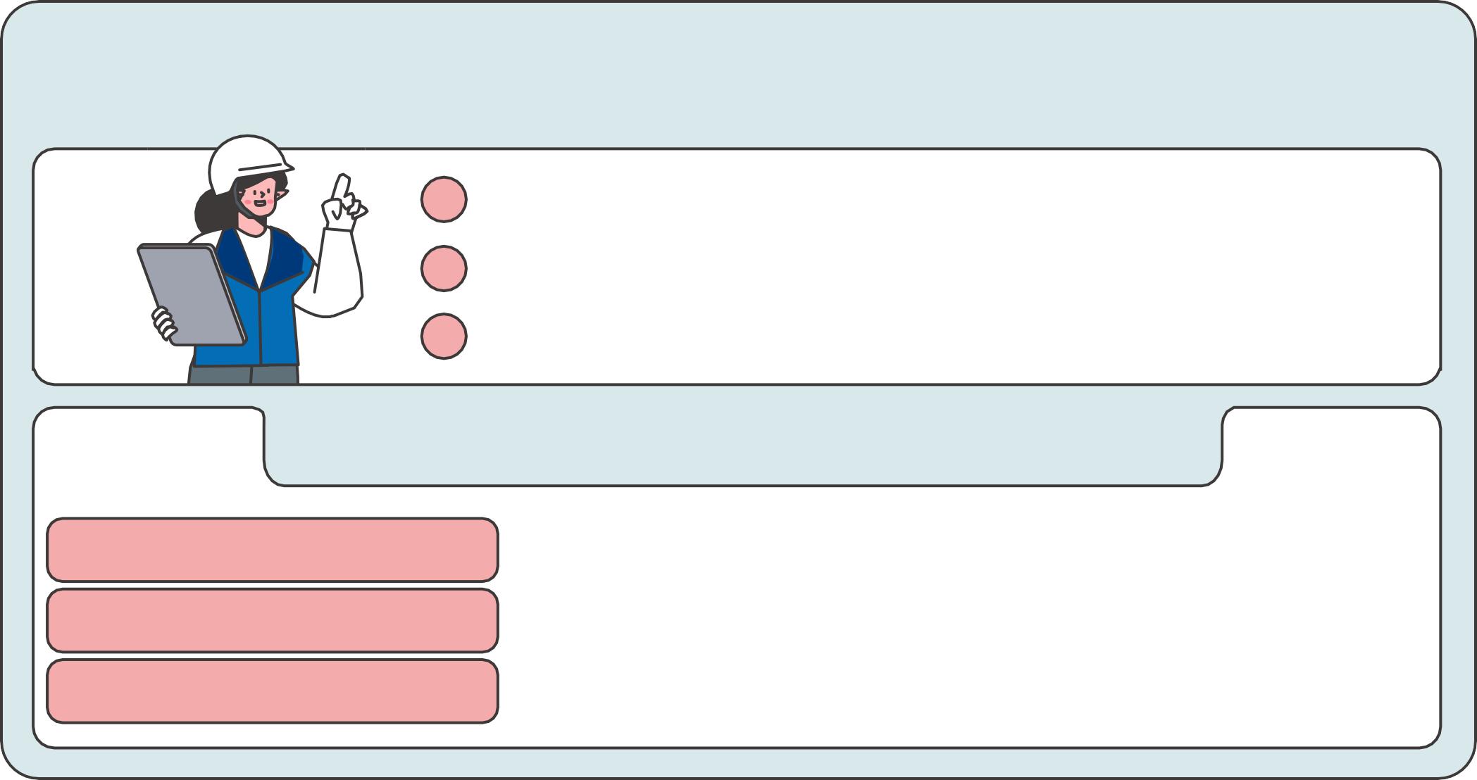
3
법령의 주요내용
안전 및 보건 확보 의무
1. 안전보건관리체계 구축 및 그 이행에 관한 조치
안전보건관리책임자 등의
충실한 업무 수행을 위한 조치
50명미만사업장 일부해당
1 - ⑤
안전보건관리책임자, 관리감독자, 안전보건총괄책임자가 사업장에서 산업안전보건법에서 정한 업무를 충실히 수행할 수 있도록 조치
1
업무수행에필요한권한및예산부여해당평가기준마련
반기1회이상평가·관리
2
3
안전·보건관리 담당 인력의 역할
안전보건 관리책임자 (산안법 제15조)
사업장의 안전보건관리업무 총괄/안전관리자와 보건관리자 지휘·감독
관리감독자 (산안법 제16조)
생산공정 단위의 안전·보건관리 및 소속 직원 지휘·감독
안전보건 총괄책임자 (산안법 제62조)
자신의 근로자와 관계수급인의 근로자의 산업재해 예방 업무 총괄·관리

Slide 30
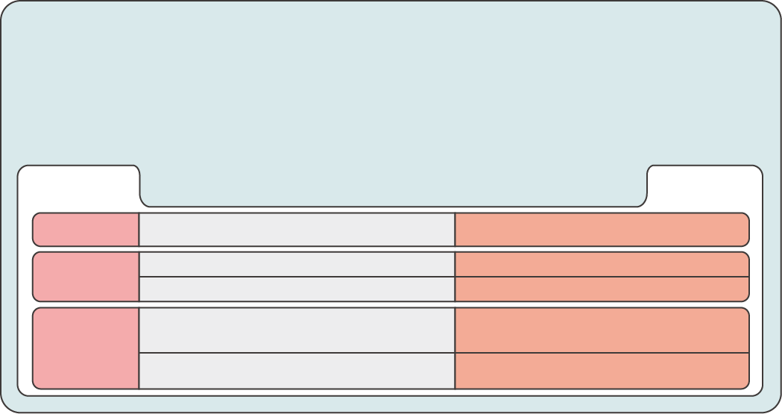


3
법령의 주요내용
안전 및 보건 확보 의무
1. 안전보건관리체계 구축 및 그 이행에 관한 조치
50명미만사업장
일부해당
1 - ⑥
안전 및 보건 전문 인력 배치
산업안전보건법에서 정해진 수 이상의
안전관리자(§17), 보건관리자(§18), 안전보건관리담당자(§19) 및 산업보건의(§22) 배치
배치해야 할 인력이 다른 업무를 겸직하는 경우 안전·보건에 업무 수행시간 보장
다만, 다른 법령에서 달리 규정하고 있는 경우에는 다르게 배치할 수 있음
*예) 「기업활동 규제완화에 관한 특별조치법」에 따라 산업보건의는 선임하지 않을 수 있음(기업규제완화법 제28조)
주요 업종의 전문인력 배치기준
제조업
안전관리자, 보건관리자
(50명이상) 1명 이상, (500명이상) 2명 이상
안전관리자
(50억원이상) 1명이상, (800억원이상) 2명 이상
건설업
보건관리자
(800억원 이상, 600명 이상) 1명 이상
안전보건관리담당자
(20명 이상 50명 미만) 1명 이상
*5개업종 한정 : 제조업, 임업, 하수·폐수 및 분뇨 처리업, 폐기물수집, 운반,처리 및 원료재생업, 환경정화 및 복원업
그 외
산업보건의
50명 이상 보건관리자를 두어야하는 사업장
*제외 : 의사를 보건관리자로 선임한 경우, 보건관리전문 기관에 업무를 위탁한 경우

Slide 31

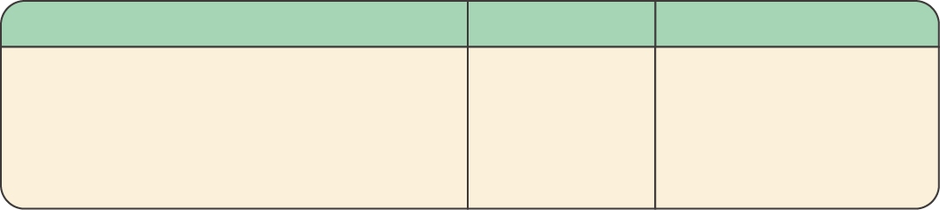
3
법령의 주요내용
참고
안전보건관리담당자 (산업안전보건법 시행령 제24조)
소규모(20명이상50명미만) 사업장에서 안전보건에 관한 지도·조언 업무 수행
업종
상시근로자 수
안전보건관리담당자 수
제조업, 임업, 하수·폐수 및 분뇨처리업,폐기물 수집, 운반, 처리 및 원료 재생업, 환경 정화 및 복원
20명이상
50명미만
1명 이상
중소기업은 안전.보건관리자, 안전보건관리담당자 등전문인력을 직접 채용하지 않고 외부안전.보건관리전문기관에 위탁할 수 있습니다.
중소기업에서 안전보건관리를 위탁하는 경우,
사업주 또는 경영책임자 등은 유능한
전문기관을 선택했는지, 해당 전문가의
조언을 충실하게 이행했는지 보고받고
안전보건
관리전문기관
안전보건공단 홈페이지 > 자주 찾는 메뉴 >
민간재해예방 기관 평가결과 >
분야선택(안전관리전문기관 등) 검색
확인할필요가있습니다.

Slide 32
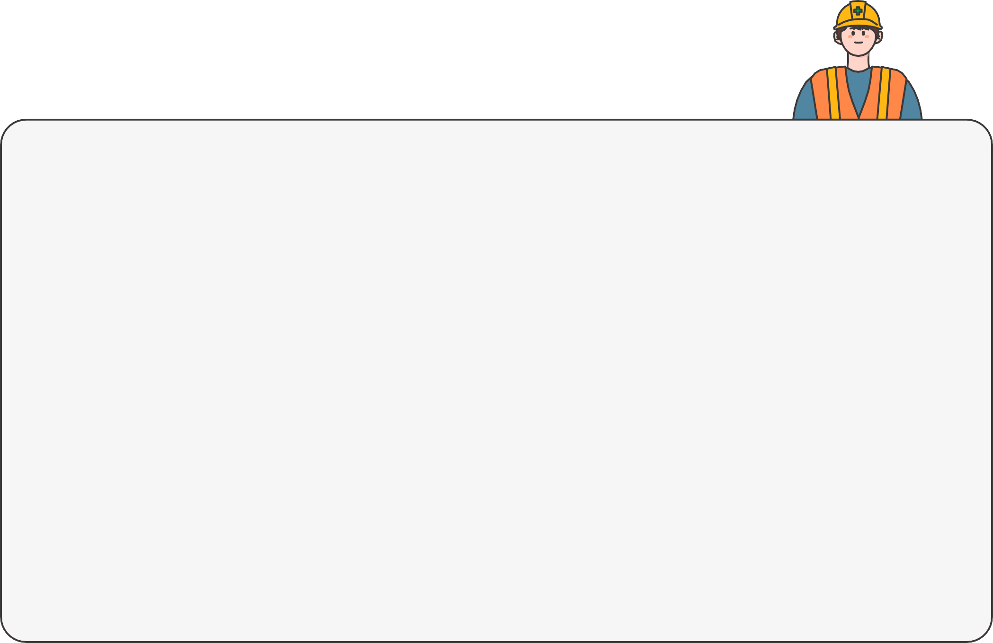



3
법령의 주요내용
안전 및 보건 확보 의무
1. 안전보건관리체계 구축 및 그 이행에 관한 조치
1 - ⑦
종사자 의견 청취
안전·보건에 관한 의견 청취 절차 마련
사업 또는 사업장의 종사자 의견 청취
개선 필요한 경우 개선방안 마련·이행
반기1회 이상 이행상황 점검 및 필요 조치
※ 산업안전보건위원회, 안전·보건협의체, 노사협의체에서 안전 및 보건에 관한 사항에 대해 논의하거나 심의·의결을 한 경우 해당 종사자의 의견을 청취한 것으로 간주

Slide 33












3
법령의 주요내용
실행방법 예시
중소기업의 경우 안전보건관리에 작업자를 참여시킬 수 있는
적절한방법을찾아운영할것을권장합니다.
작업자의 관심을 불러일으킬 수 있는 토의, 안전순찰, 안전미팅(TBM), 회의, 게시판 등을 통해 종사자들이 이야기할 수 있도록 합니다.
특히, 종사자들이 작업장의 위험요인을 발견하고 신고했을때 이를 인정하고 긍정적으로 평가하는 것도 좋은 방안입니다.
개요
작업시 작전, 현장에서 소규모로 단시간에 실시하는
회의로 안전 확보를 위한 세부 작업방법 등을 논의하고 진행
작업 전
안전미팅 활동 (TBM)
유의사항
관리감독자는 주요 위험요인을 공유하고 자유로운 토의를 유도
주로 ‘안전한작업방법’ 선택을 논의
가급적 전원이 합의한 작업방법으로 결정
회의 종료 전, 관리감독자는 기본 안전수칙 준수, 개인보호구 착용 강조
안전 미팅 후, 안전보건이 확보되는 경우 공식적인 작업절차에 반영
종사자의 의견은 검토하고 확인해서 재해예방에 필요한 경우 개선방안을 마련하고 이행합니다.
의견수렴을 통해 조치한 결과는 종사자에게
공식적으로 알리고, 기록하여 관리합니다.

Slide 34



3
법령의 주요내용
안전 및 보건 확보 의무
1. 안전보건관리체계 구축 및 그 이행에 관한 조치
1 - ⑧
중대산업재해 발생 대비 조치
중대산업재해 발생에 대비한 매뉴얼 마련
작업중지, 근로자 대피 및 위험요인 제거 등 대응조치
중대산업재해를 입은 사람에 대한 구호조치
추가 피해방지 조치
1
2
3
매뉴얼상의 조치상황을 반기1회 이상 점검

Slide 35


3
법령의 주요내용
실행방법 예시
끼임사고가 발생한 경우 대응조치에 관한 매뉴얼 필수포함 사항
1
가장 먼저 사고를 목격한 인근 작업자 등이 기계.기구의 비상정지 버튼을 눌러기기를 정지합니다. 주변 작업자는 작업을 중지하고, 현장 관리감독자에게 무전전화를 통해 재해사실을 알립니다.
* 비상정지 버튼의 위치와 작동법, 재해발생 시 보고체계
관리감독자는 119신고, 사업주 보고와 함께 근로자를 대피시키고, 재해자의 의식상태를 확인하며 현장에서 지혈등
응급조치와 후송조치를 합니다.
* 대피경로 및 대피장소의 지정, 응급조치 방법
재해발생 장소주변에 추가 위험요인이 없는지 확인하고 출입을 통제하는 등 안전을 확보하여 2차 피해를 방지합니다.
*출입통제 및 안전확보 조치 방법
재해자의 상황을 지속적으로 확인하면서 관계기관 등에 재해발생 사실과 내용을 신고합니다.
* 지방고용노동관서 등 관계기관연락처, 보고항목 등
사업주는 해당 작업의 관리감독자와 안전관리자 등과 함께 재해발생 원인을 조사하고, 재발방지 대책을 수립합니다.
2
3
4
5
작성한 매뉴얼은 종사자 전원과 공유하고, 종사자가 주기적으로 교육.훈련하여 즉각적으로 대응할 수 있도록 합니다
예를 들어 비상정지 버튼의 위치와 작동법, 관계기 관연락체계
파악, 응급조치 방법 등을 주기적으로 교육하고 필요한 경우에는 훈련을 실시합니다.

Slide 36
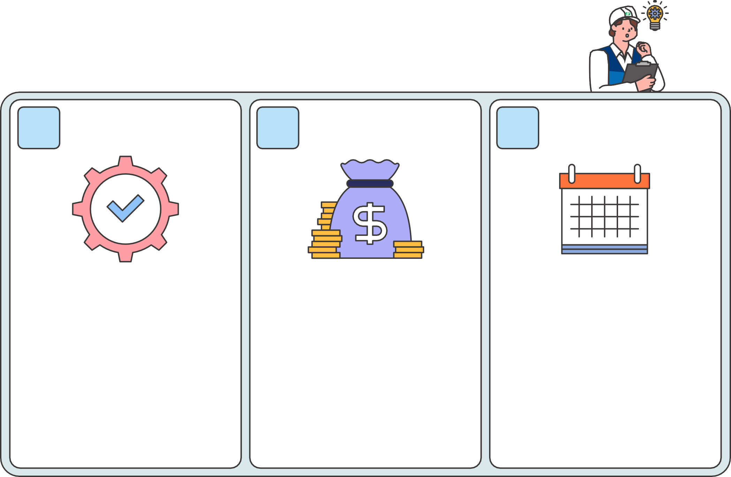
3
법령의 주요내용
안전 및 보건 확보 의무
1. 안전보건관리체계 구축 및 그 이행에 관한 조치
도급, 용역, 위탁 시 안전·보건 확보 기준·절차 마련 및 점검
1 - ⑨
1
2
3
수급인 등의
산업재해예방을위한 조치능력과 기술에 관한
평가 기준·절차 마련
수급인등의
안전 및 보건
관리 비용에 관한 기준
건설업·조선업 :안전·보건 위한
공사기간/
건조기간 기준

Slide 37

3
법령의 주요내용
사업주·경영책임자등의 안전 및 보건 확보 의무
2
재해 발생 시 재발방지 대책의 수립 및 그 이행에 관한 조치

Slide 38





3
법령의 주요내용
안전 및 보건 확보 의무
2. 재해 발생 시 재발방지 대책의 수립 및 그 이행에 관한 조치
재해의 재발방지 대책 수립 및 그 이행에 관한 조치
2 - ①
“재해”의 의미
중대산업재해는 물론 경미한 산업재해까지 아우르는 포괄적 개념
재해 조사와 결과분석
유해·위험 요인과 발생원인 파악
재발방지 대책 수립
파악된 위험요인 제거·대체 및 통제 방안 검토
종합적 개선 대책 수립
38

Slide 39


3
법령의 주요내용
사업주·경영책임자등의 안전 및 보건 확보 의무
3
중앙행정기관·지방자치단체가
관계 법령에 따라 개선, 시정 등을 명한 사항의 이행에 관한 조치

Slide 40


3
법령의 주요내용
안전 및 보건 확보 의무
3. 중앙행정기관·지방자치단체가 관계 법령에 따라 개선, 시정 등을 명한 사항의 이행에 관한 조치
3 - ①
개선, 시정명령에 대한 이행
개선, 시정 등을 명한 사항이란 ?
행정청의 공권력의 행사로서 처분인 시정명령 등
이행 대상
‘안전·보건관계법령에 근거한 처분’
40

Slide 41

3
법령의 주요내용
사업주·경영책임자등의 안전 및 보건 확보 의무
4
안전·보건 관계 법령에 따른
의무이행에 필요한 관리상의 조치

Slide 42
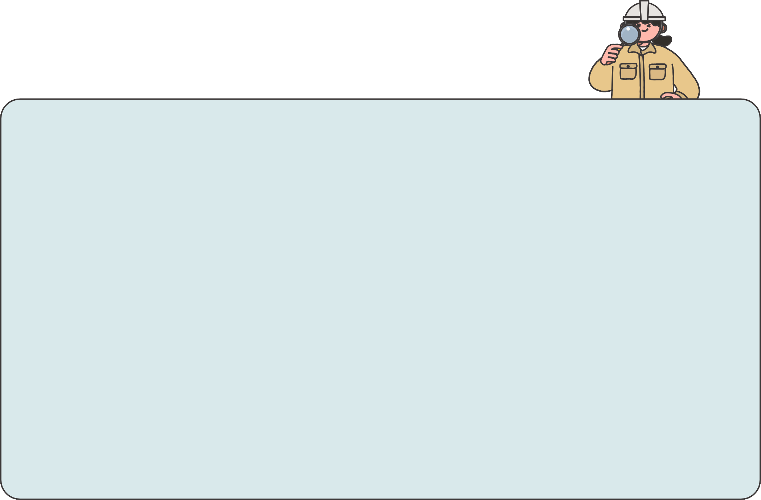




3
법령의 주요내용
안전 및 보건 확보 의무
4. 안전·보건 관계 법령에 따른 의무이행에 필요한 관리상의 조치
안전보건관계 법령 이행 여부 점검 및 필요한 조치
4 - ①
종사자의 안전·보건을 확보하는데 관련되는 법령
안전보건관계법령
근로자 안전·보건확보를 목적으로 하는 산업안전보건법,광산안전법, 선원법등
개별규정에서 근로자등의 안전·보건확보를 규정한 폐기물관리법 등
안전·보건관계법령에 따른 의무 이행여부를 반기1회 이상 확인·점검
직접 점검하지 않은 경우 점검완료 후 지체없이 결과를 보고 받을 것 중앙행정기관의장이지정한기관등에위탁점검가능
이행되지 않는 사실이 확인되는 경우
인력, 예산 등 추가 편성·집행 등 이행에 필요한 조치
42

Slide 43
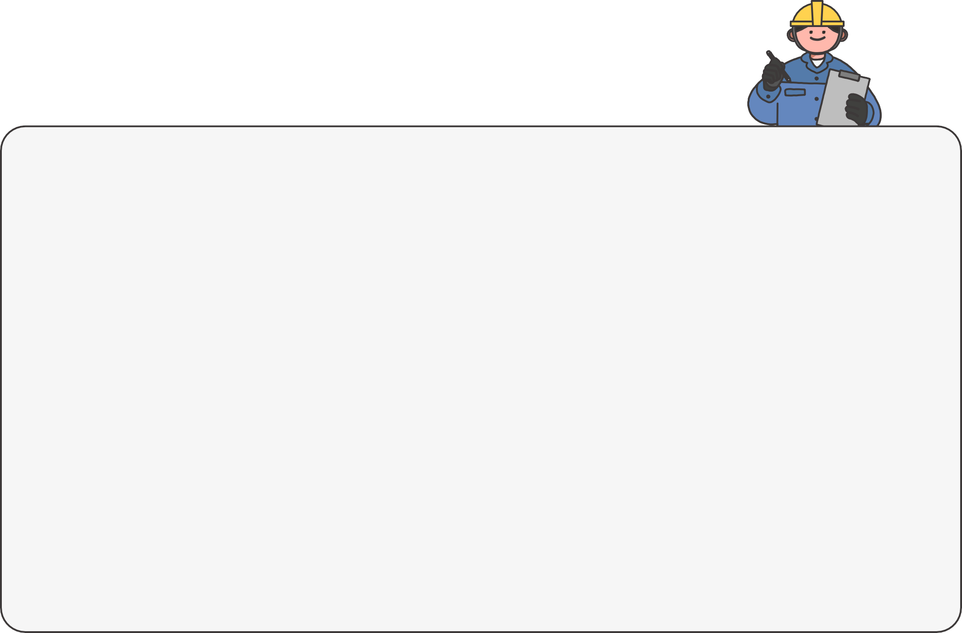


3
법령의 주요내용
안전 및 보건 확보 의무
4. 안전·보건 관계 법령에 따른 의무이행에 필요한 관리상의 조치
안전·보건 교육 실시 여부 확인 및 필요한 조치
4 - ②
유해·위험작업에 대한 안전·보건교육의 실시 여부를 반기1회 이상 확인·점검
직접점검하지 않은 경우 점검완료 후 지체없이 결과를 보고받을 것
미실시 교육 지체없이 이행지시, 예산 확보 등 필요한 조치
43

Slide 44




사업주와 경영책임자등의 처벌 및 양벌규정
3
법령의 주요내용
6
안전 및 보건 확보의무를 위반하여 종사자가 사망에 이르게 된 경우
1년 이상의 징역 또는 10억원 이하의 벌금
경영책임자 처벌
안전 및 보건 확보의무를 위반하여 종사자가 부상 또는 질병
2분의 1까지 가중
형확정 후 5년 이내 다시 안전보건확보의무위반치사상죄를 저지른 경우
7년 이하의 징역 또는 1억원 이하의 벌금
경영책임자등의 위반행위에 대한 벌금 형부
제6조제1항위반 : 50억원 이하의 벌금
양벌규정
제6조제2항위반 : 10억원 이하의 벌금
다만, 법인 또는 기관이 그 위반행위를 방지하기 위해 해당업무에 관하여 상당한 주의와 감독을 게을리하지 아니한 경우에는 면책
44

Slide 45

중대산업재해 발생사실의 공표
3
법령의 주요내용
7
대상
안전 및 보건확보 의무를 위반하여 발생한
중대산업재해로 범죄의 형이 확정 통보된 사업장
공표 전 해당 사업주 또는 경영책임자 등에게 공표 내용 통지, 소명자료 제출 또는 의견진술
(30일 이상 기간 내)
공표 내용
해당 사업장의 명칭
중대산업재해가 발생한 일시. 장소
중대산업재해를 입은 사람의 수
중대산업재해 내용과 원인, 위반사항
최근 5년 내 중대산업재해 발생 여부
방법
관보, 고용노동부 홈페이지 등
공표기간 : 1년
45

Slide 46







자주하는 질문 ?
Q
Q
우리 회사의 사업장이 여러 개인 경우,
상시 근로자 수가 5명 미만인 사업장에는 법이 적용되지 않는 건가요?
상시 근로자 수는 어떻게 산정하는 것인가요? 아르바이트생이나
배달라이더도 포함되나요?
A
A
중대재해처벌법의 적용단위는 개별 사업장 단위가아니라 하나의 기업 전체입니다.
따라서, 중대재해처벌법 적용 대상 여부는 사업장별 인원이 아니라 경영상일체를 이루는 하나의 기업에 속한 모든 사업장과 본사의 상시근로자를 모두 합한 수를 기준으로 판단합니다.
중대재해처벌법상 근로자는 근로기준법에 따른 상시근로자 수 산정방식을 참고해서 판단하면 됩니다.
이때, 근로자는 기간제, 단시간 등 고용형태를
불문하고 하나의 사업 또는 사업장에서 근로하는 모든 근로자를 포함합니다.
따라서 아르바이트생도 포함되며, 배달라이더는근로계약을 체결하는 등 근로기준법상 근로자인경우에만 포함됩니다. 따라서 사업주나 특수형태 근로종사자와 같이 근로기준법상 근로자가 아닌사람은 포함하지 않습니다.
* 동거 친족이 근로하는 경우, 친족 외 근로자가 1명이라도 있으면 동거친족 근로자도 포함해 계산
이때 장소적으로 인접해 있을 것을 요하지는 않습니다.
하나의 회사에 본사 포함 4개의 직영매장이 있고, 각 직영매장에 상시근로자를 4명씩 배치한 경우
상시근로자수=4개사업장의상시근로자수의합(16명)
상시근로자 수가 5명 이상이므로 중대재해처벌법의
중대산업재해 규정 적용(법 제3조)
참고 소상공인법상 소상공인 여부 또는 종업원 수 산정 기준과는 별개임
46

Slide 47





자주하는 질문 ?
Q
Q
2천만원짜리 건설공사도
중대재해처벌법 적용대상인가요?
소규모 영세 업체나 동네 음식점·제과점과 같은 자영업자도 위험 요인을 주기적으로 확인하고 개선해야 하나요?
A
’24.1.27 이전에는 부칙 규정에 따라 50억 이하의 건설공사에 대해서는 중대재해처벌법 적용이
유예되었습니다.
그러나, ’24.1.27.부터는 건설공사 금액 제한이 없어져 건설업의 경우에도 제조업 등 다른 업종과 동일하게
상시근로자 수 5인 이상이면 법 적용 대상이 됩니다.
- 이 경우 본사와 시공 중인 모든 현장의 상시근로자 수를 합산하여 판단하여야 합니다.
A
소규모 사업장에서도 사업주와 근로자가 함께
사업장의 유해·위험요인을 찾고 개선하여 중대재해가 발생하지않도록해야합니다.
중대재해처벌법에서는 사업주가사업장의유해·
위험요인을 파악·개선하는 절차를 마련하고,
반기1회이상 점검 후 필요한 조치를 해야 한다고
규정하고 있습니다.
근로기준법상 상시 근로자 수 산정 방법
해당 사업 또는 사업장에서 ▲법 적용사유 발생일 전 ▲1개월 간 사용
▲근로자의 연인원을 같은 기간의 ▲가동 일수로 나누어 산정
(근로기준법 제11조 및 동법 시행령 제7조의2)
다만, 산업안전보건법 제36조의 위험성평가를 실시
(절차마련, 절차에 따른 실시 및 실시 결과 보고)한
경우에는 유해·위험요인의 파악·개선에 대한 점검을실시한 것으로 보고 있습니다.
상시근로자수=
근로자연인원산정시업무가바쁠때가끔근무하는아르바이트생이나,1주일에15시간미만근무하는근로자의경우도해당근로를제공한날에는1명으로포함
산정기간 동안 사용한 근로자 연인원
산정기간 중 가동일 수
47

Slide 48



자주하는 질문 ?
Q
Q
교육을 받아야 한다는 안내 전화가 계속 오는데, 중대재해처벌법에 따라 이수해야 하는 안전보건교육이 있는 건가요?
영세업체는 법 적용 준비 여력이
턱없이 부족한데, 도움을 받을 수 있는 방법이나 정부 지원이 있나요?
A
A
50명 미만 기업은 ‘산업안전대진단’에 참여하여안전보건관리체계를 진단·개선하고
중대재해처벌법에 대비할 수 있습니다.
*고용노동부및안전보건공단누리집
중대재해처벌법에서는 중대재해가 발생한 사업 또는 사업장의 경영책임자에게 안전보건교육 의무를
부과하고있을뿐,
- 그외 별도의 교육의무를 부과하고 있지는 않습니다.
누구나 쉽게 온·오프라인으로 참여하여 총10개의 안전보건관리체계 핵심항목에 대한 우리 사업장의 상황을 진단하고,
진단결과에 따라 안전보건관리체계 컨설팅·교육·기술지도
및 시설개선을 포함한 재정지원 등 정부 지원을 적극 신청하거나,
가이드·안내서 등 정보를 활용하여 개선해 나갈 수 있습니다.
따라서, 사업주는 기존 산업안전보건법에 따른
근로자교육을 실시하면 되며, 중대재해처벌법으로
인해서 추가되는 안전보건교육은 없습니다.
아울러, 전국 30개 권역의 ‘산업안전대진단상담·지원센터’를 통해 산업안전 대진단 및 정부 지원을상담·신청하거나(대표번호 1544-1133),
기업에서 요청하는 경우 현장 출동팀에서 직접 기업에 방문하여상담·지원을 받을 수 있습니다.
안전보건관리체계와 관련된 교육·컨설팅 등이 필요한기업은 안전보건공단, 지방고용노동관서에 우선적으로 지원을 요청하시기 바랍니다.
48

Slide 49



















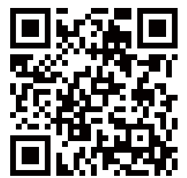


산업안전 대진단 참여 안내
산업안전 대진단, 무엇인가요?
중대재해예방 및 중대재해처벌법 대비를 위해 중소 사업장(5~50인미만) 83만 개소의 안전보건관리체계구축·
이행을 자가진단하고, 정부의 맞춤형 지원사업과 연계하여 안전수준을 개선하는 것입니다.
산업안전 대진단, 왜 해야하나요?
「산업안전대진단」을 통해 중소사업장에서 중대재해처벌법에 대비하고 안전보건관리체계를 구축·이행하는데 도움을 받을 수 있습니다.
궁극적으로는 사업장의 안전보건관리체계구축 등 안전 및 보건 확보 의무를 이행함으로써 중대재해를 예방할 수 있습니다.
산업안전 대진단, 어떻게 참여할 수 있나요?
산업안전 대진단, 어떻게 진행 되나요?
(온라인) PC·모바일로 접속하며 ,접속방법은 아래의 절차를 따라하세요.
대진단 실시
대진단 결과
1 단계 2 단계
자가진단표
(10개 항목)
안전보건관리체계 수준 확인
(PC) 안전보건공단 홈페이지 접속
☞http://www.kosha.or.kr
누리집에 표출된 “산업안전대진단”
온·오프라인 진단
대진단 결과 확인
(모바일) 우측의 QRCode 스캔
팝업을 클릭후, 절차에 따라 진행
(오프라인) 우편·방문을 통해 안내받은 자가진단표를 작성하고,
산업안전 대진단 상담·지원센터를 통해 상담·지원 받을 수 있습니다.
QR Code
안전개선 노력
대진단 상담·지원
정부 지원 신청
(컨설팅/기술지도/재정지원 등)
대진단 상담·지원센터 운영
(산업안전 대진단 상담·지원문의) ☎1544-1133
자체개선
맞춤형 지원
산업안전 대진단, 어떤 혜택이 있나요
첫째, 대진단 실시 후 지원신청 사업장은 신속한 상담·지원을 받을 수 있습니다.
둘째, 상담·지원센터에서 사업장 맞춤형 지원을 받을 수 있습니다.
셋째, 중대재해를 예방하고, 중대재해처벌법에 대비할 수 있습니다.
49

Slide 50
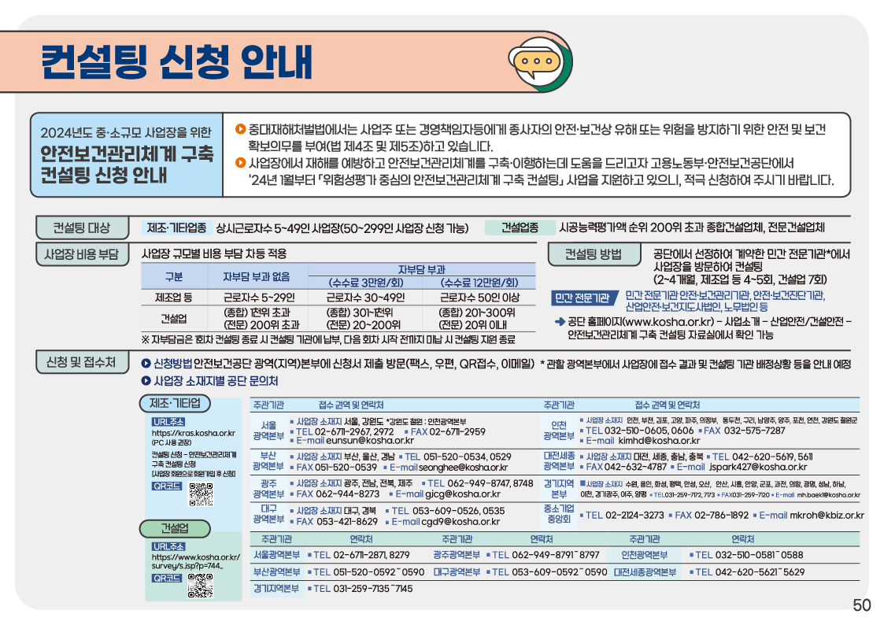
50

Slide 51

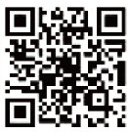
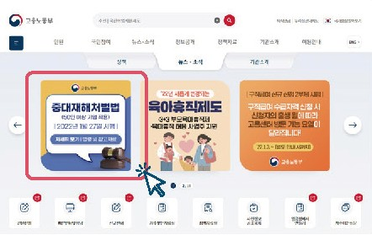

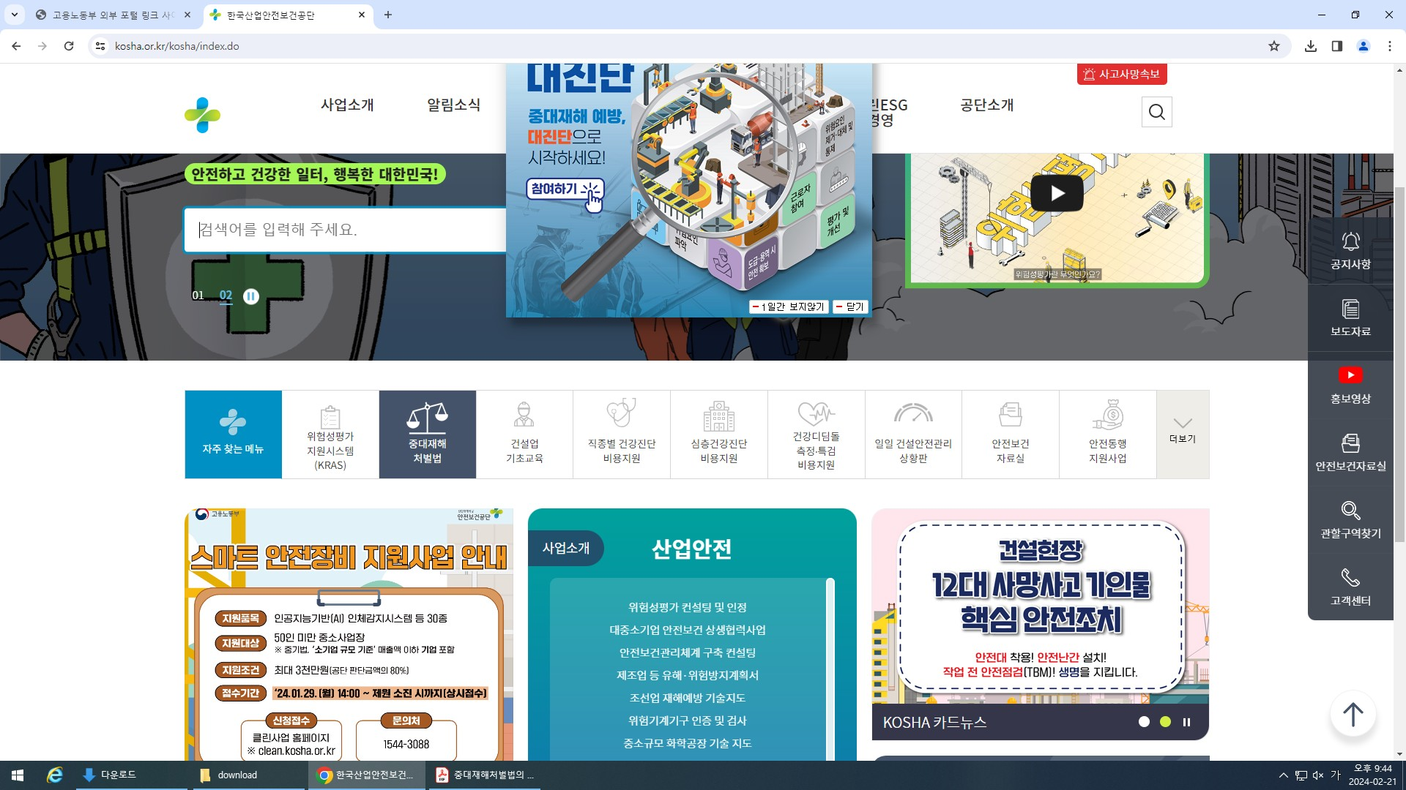
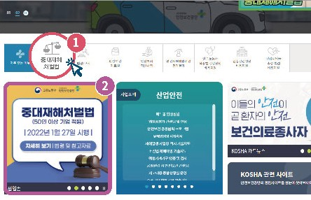
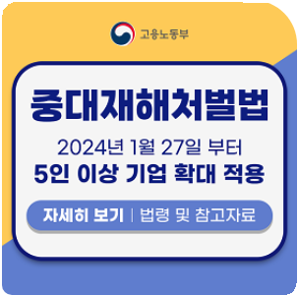
중대재해처벌법 누리집 활용
중대재해처벌법 누리집(www.koshasafety.co.kr)이란?
중대재해처벌법과 관련하여 법령, 안전보건관리체계, 보도자료, 참고자료 등을 종합하여 게시한 누리집
법령자료(법, 시행령, 해설서 등) 안전보건관리체계자료(가이드북, 자율점검표, 자율진단표)보도자료홍보. 안내자료(시행안내서, 안내동영상, 리플릿 등)
누리집QR
중대재해처벌법 누리집 연결방법
중대재해처벌법 누리집 화면
1
고용노동부 누리집메인화면 연결배너
클릭
연결배너이미지
2
안전보건공단 누리집
자주 찾 는메뉴
중대재해처벌법
클릭
51

Slide 52



감사합니다

